Slide 1

Power Java
제10장 배열

Slide 2
이번 장에서 학습할 내용
자바에서 배열은 객체로 취급됩니다.
배열의 선언
배열의 사용
배열과 메소드
객체들의 배열
2차원 배열
정렬과 탐색

Slide 3
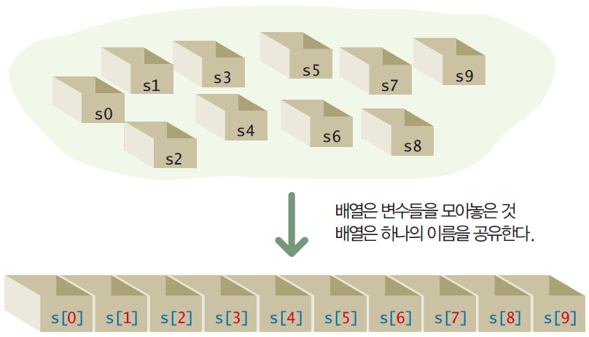
배열의 선언과 사용
배열(array): 같은 타입의 변수들의 모임
그림10-1. 배열은 변수들의 모임이다.

Slide 4
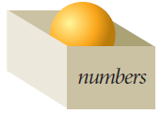
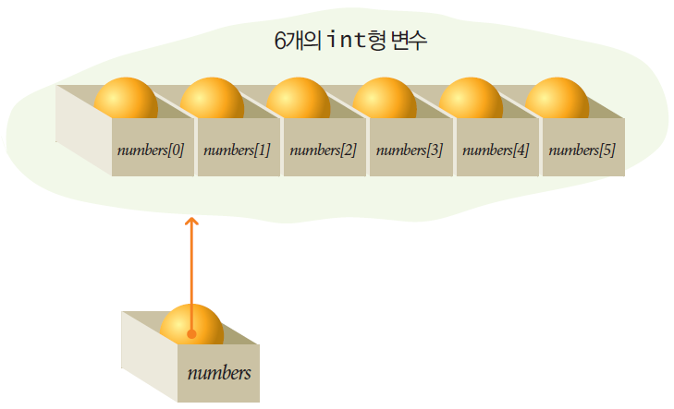
배열을 만드는 절차
먼저 배열 참조 변수부터 선언
배열을 new 연산자를 사용하여서 생성

Slide 5
배열을 만드는 절차
배열을 선언과 동시에 생성하는 것도 가능하다.
어떤 자료형의 배열도 생성이 가능하다.

Slide 6
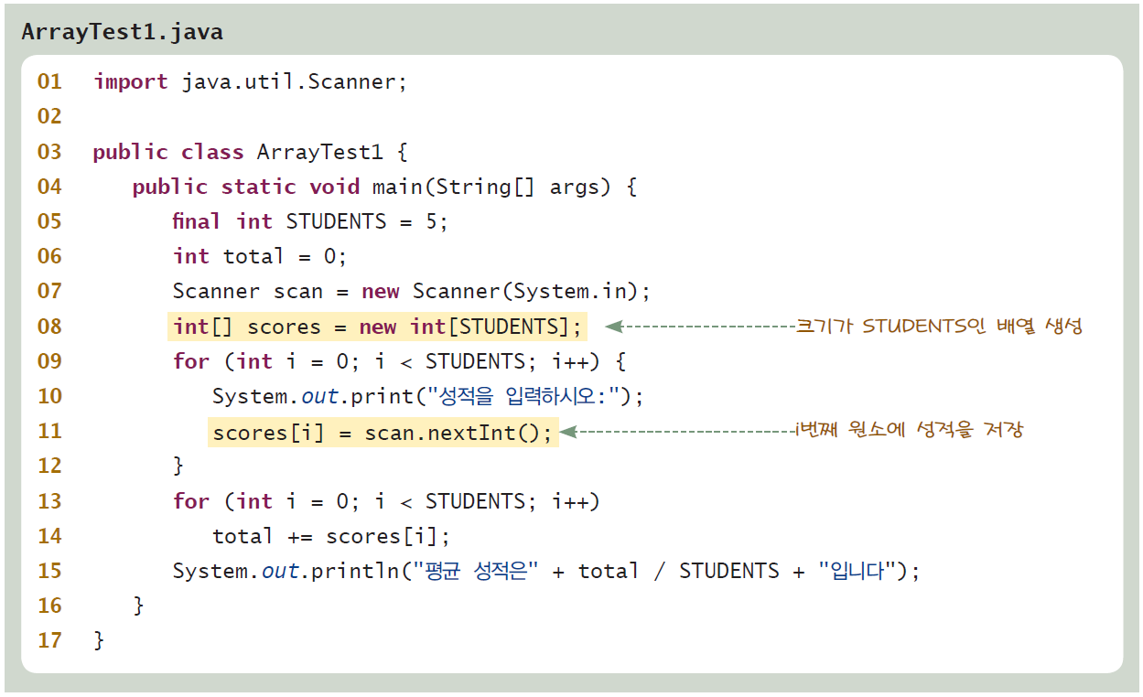
예제

Slide 7
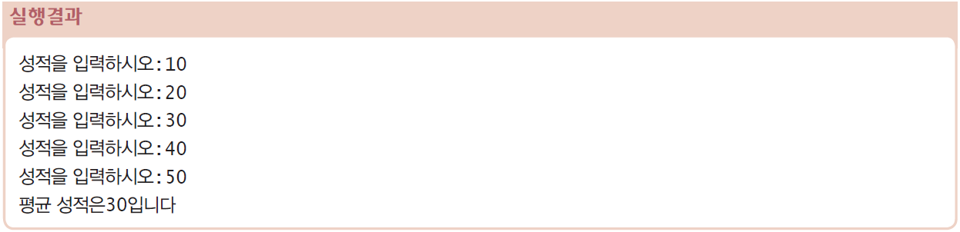
실행결과
성적을 입력하시오:10
성적을 입력하시오:20
성적을 입력하시오:30
성적을 입력하시오:40
성적을 입력하시오:50
평균 성적은30입니다

Slide 8
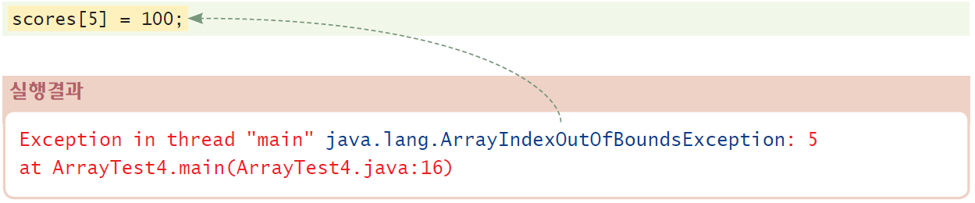
인덱스 검사
Exception in thread "main" java.lang.ArrayIndexOutOfBoundsException: 5
at ArrayTest4.main(ArrayTest4.java:16)

Slide 9
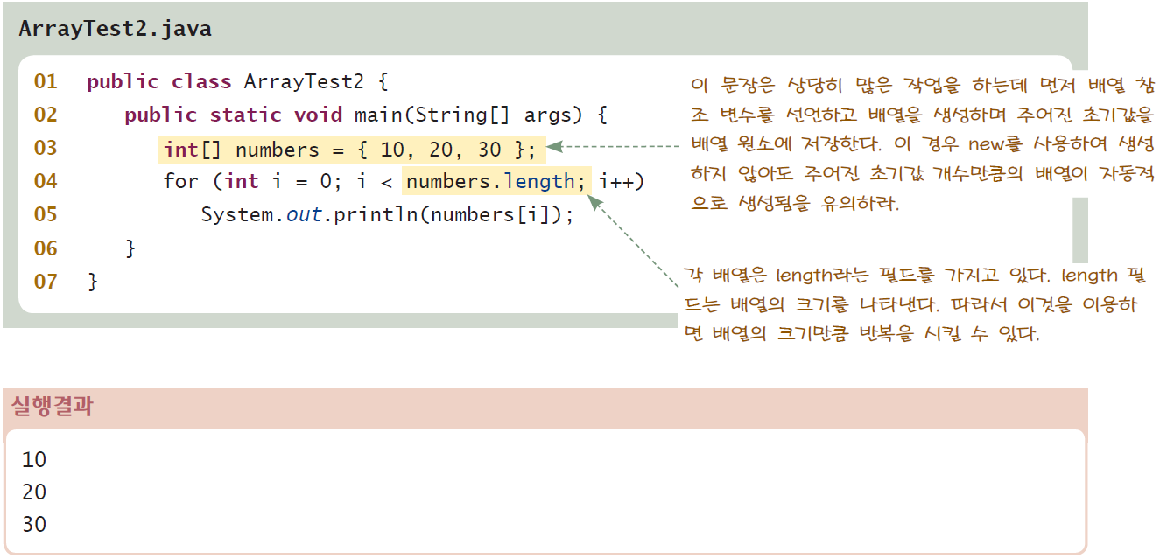
배열의 초기화

Slide 10
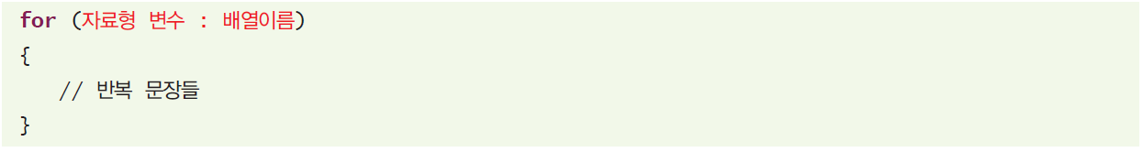
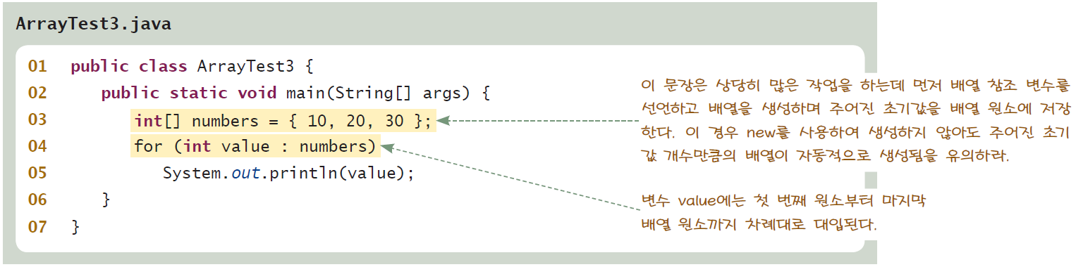
for-each 루프

Slide 11
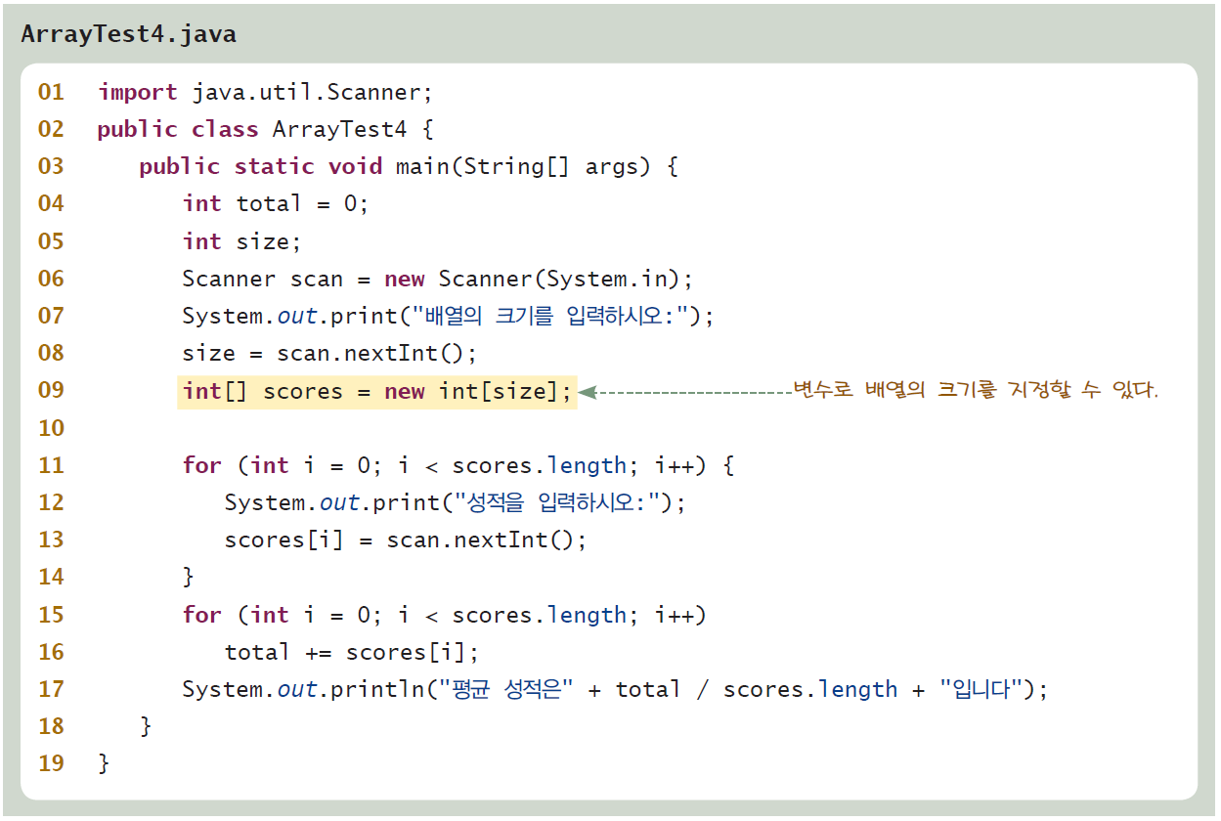
사용자가 배열의 크기를 지정
10
20
30

Slide 12
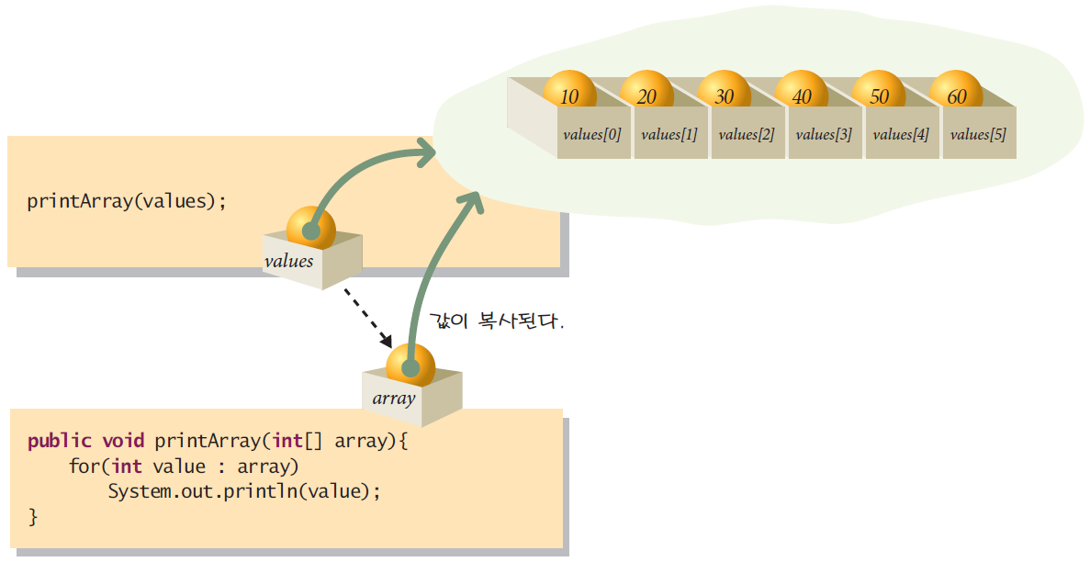
메소드의 매개변수로 배열 전달
10
20
30
그림10-2. 메소드와 배열

Slide 13
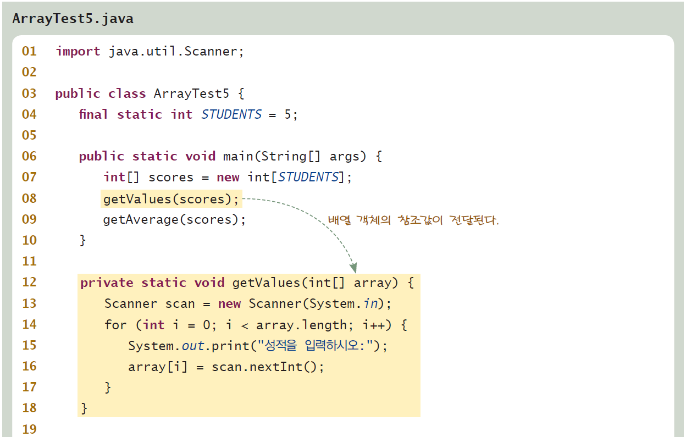
예제

Slide 14
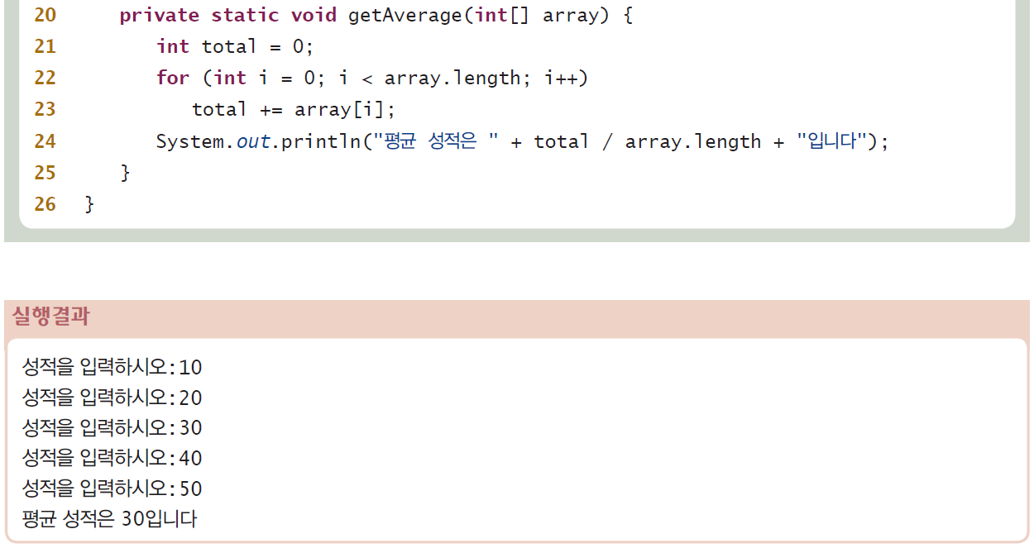
예제

Slide 15

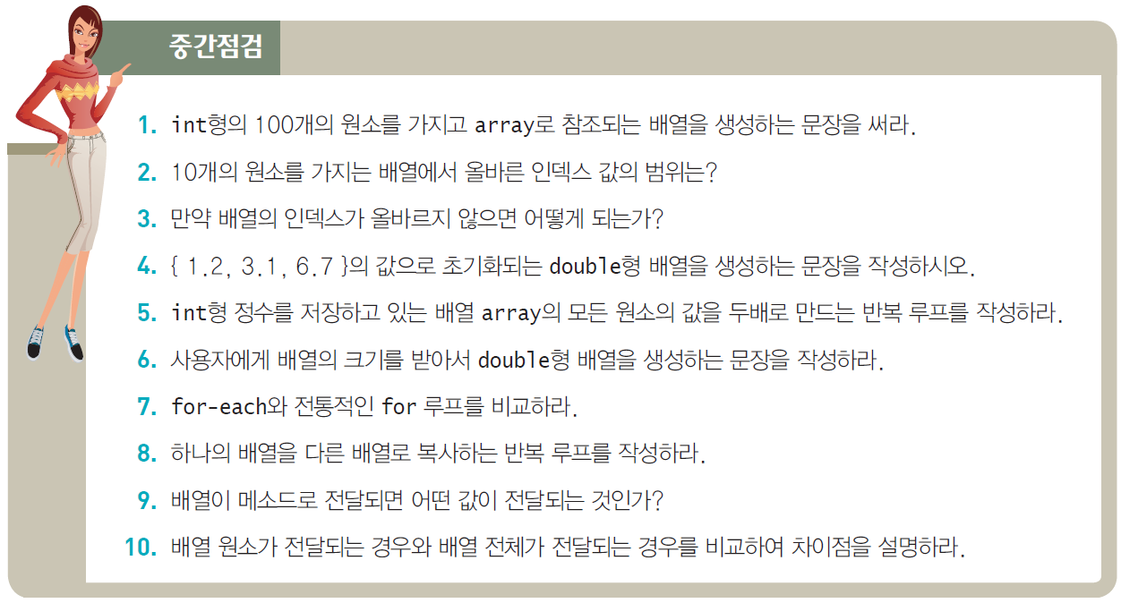
중간 점검

Slide 16
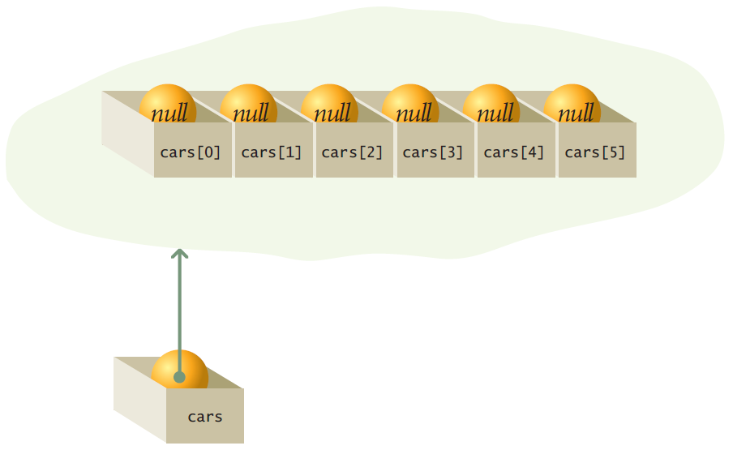
객체들의 배열
객체들의 배열: 객체들이 저장된 배열
객체들의 배열에서는 객체에 대한 참조값만을 저장
Car[] cars = new Car[5];
그림10-3. 객체들의 배열

Slide 17
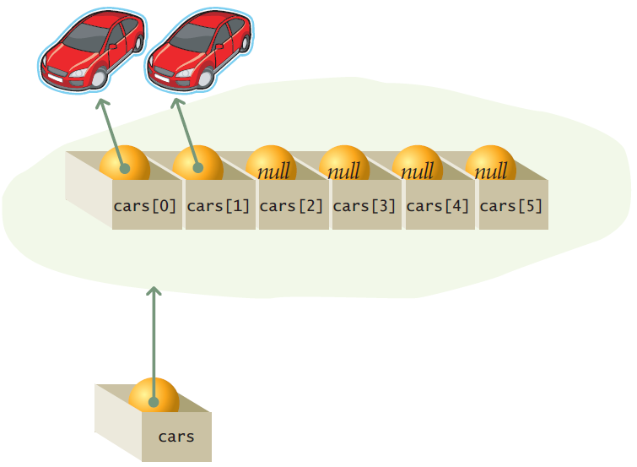
객체들의 배열
각 원소에 들어가는 객체는 따로 생성하여야 한다.
그림10-4. 객체들의 배열은 사실 참조값만을 저장한다.

Slide 18
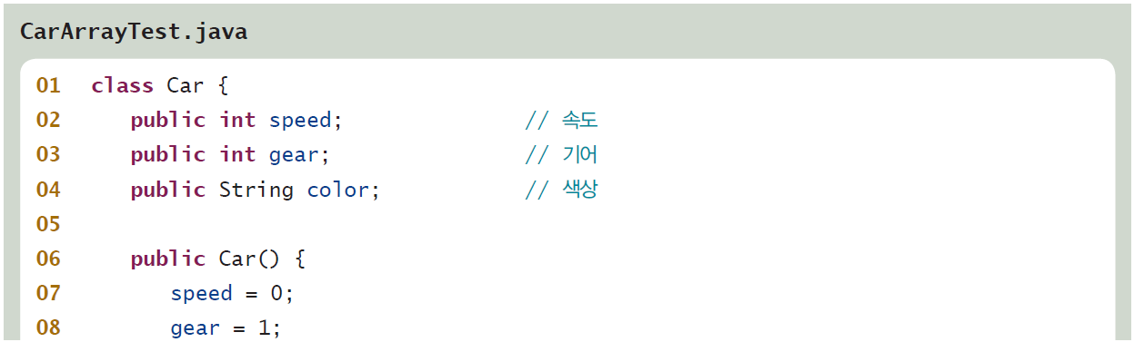
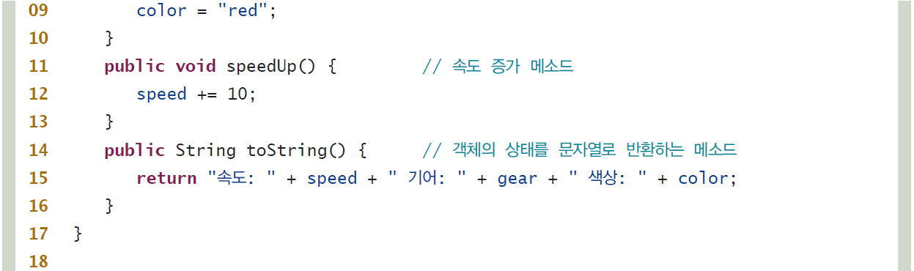
예제

Slide 19
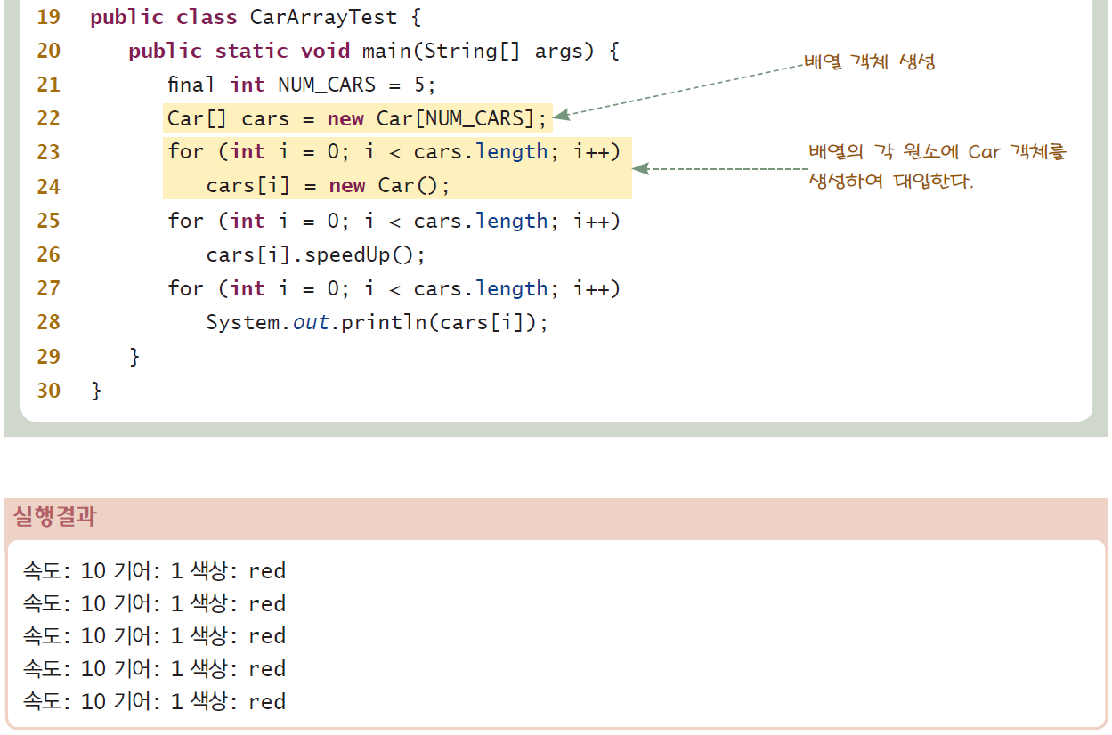
예제
속도: 10 기어: 1 색상: red
속도: 10 기어: 1 색상: red
속도: 10 기어: 1 색상: red
속도: 10 기어: 1 색상: red
속도: 10 기어: 1 색상: red

Slide 20
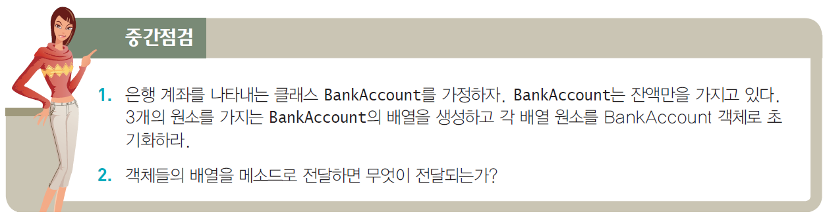
중간 점검

Slide 21
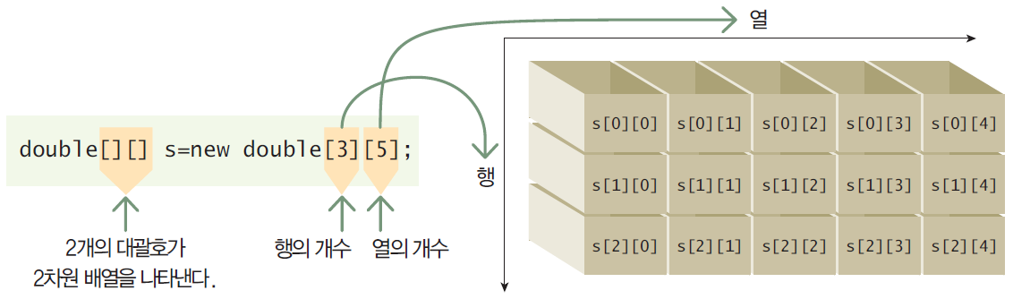
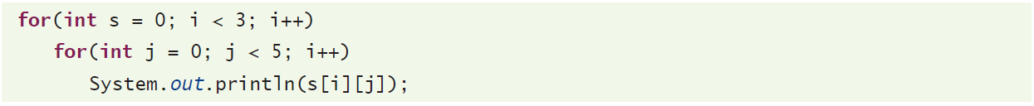
2차원 배열
그림10-5. 2차원 배열

Slide 22
2차원 배열의 초기화
2차원 배열의 초기화도 중괄호를 이용한다.
2차원 배열에서는 같은 행의 원소를 중괄호로 묶으면 된다. { {10, 20, 30}, {40, 50, 60}, {70, 80, 90} };
1차원 배열의 경우와 마찬가지로 초기화 리스트가 존재하는 경우에는 new 연산자를 사용할 필요가 없다.
위의 예제에서 첫 번째 행의 원소는 {10, 20, 30}이고 두 번째 행은 {40, 50, 60}, 세 번째 행은 {70, 80, 90}이다.

Slide 23
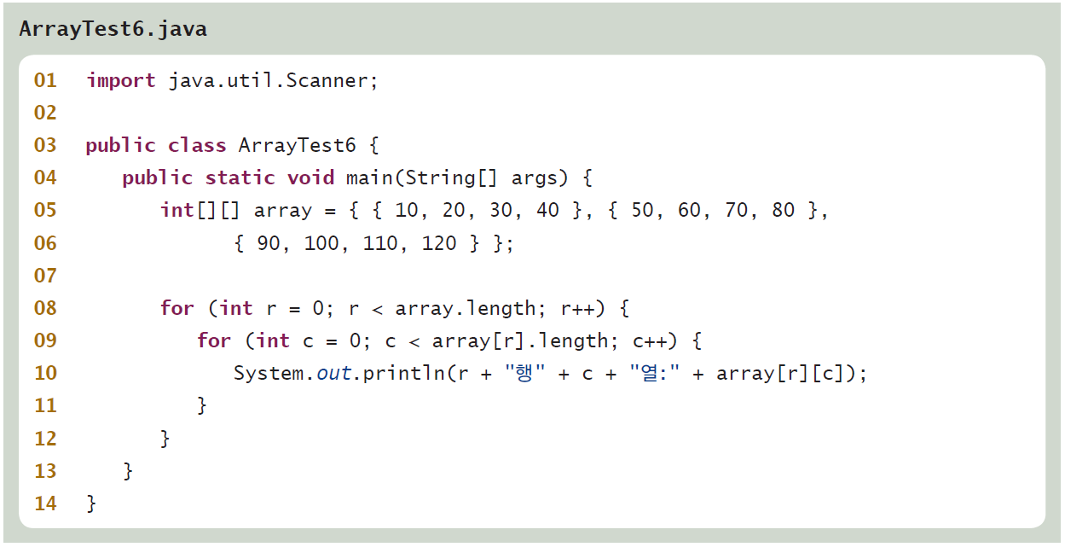
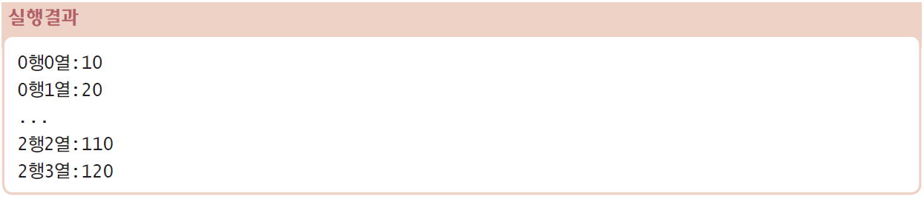
2차원 배열에서의 Iength 필드

Slide 24
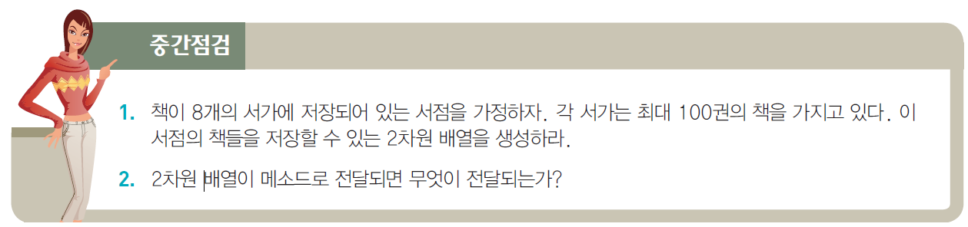
다차원 배열
다른 언어와 마찬가지로 자바에서도 얼마든지 다차원 배열을 생성할 수 있다. 예를 들어서 다음 문장 은 3차원 배열을 생성한다.
0행0열:10
0행1열:20
...
2행2열:110
2행3열:120

Slide 25


Q & A

